Slide 1
8 клас Виразне читання уривків повісті«Дорогою ціною»
Михайло Коцюбинський
Стрембицька Л.А.

Slide 2
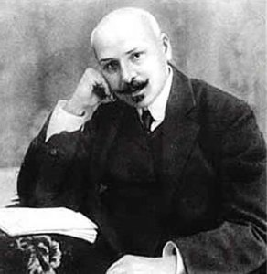
Дайте відповіді на питання:
Де народився М.Коцюбинський?
Де закінчилося його життя?
Як у літературі М.Коцюбинського називають?
Які найвидатніші твори письменника?
Відповіді:
Вінниця
Чернігів
Сонцепоклонник
«Дорогою ціною», «Ялинка», «Тіні забутих предків», «Intermezzо», «Fata Morgana»

Slide 3
«Дорогою ціною». Історія написання.
Повість писалася упродовж 1899–1901 рр. автор кілька разів переробляв її. Задумавши поважну повість, він змушений був частково обмежитися компромісом. Письменник переконався, що для епічного розмаху бракує сил його молодому талантові. Тому-то варіант, підготовлений до друку в листопаді 1901 р. та опублікований 1902 р. на сторінках «Киевской старины», залишився нормативним, попри факт, що не все в ньому подобалося авторові.

Slide 4
«Дорогою ціною». Історичний матеріал, що зумовив написання твору
Одним із секретів твору є його час. Час незвичайний. Події укладаються в невеличкі межі кількох тижнів, але за своїм змістом твір охоплює великий історичний відрізок — близько двох століть.
Твір «Дорогою ціною» написаний у 1901 р. і надрукований у 1902 р.Тому не випадково М. Коцюбинський з першого ж речення («Діялося се в тридцятих роках минулого століття») настроює читача на те, що розповідь ітиме про минувшину. Початок ХІХ ст. позначений небувалим зростанням антикріпосницької, антифеодальної боротьби. Кріпаки і селяни, які віками страждали від надзвичайних економічних і політичних утисків, починають піднімати голову, протестуючи проти існуючих умов життя. Антикріпосницькі протести селян виявлялися в різних формах. Однією з форм протесту проти кріпаччини була втеча від свого пана. На початку ХІХ ст. це явище набуло масового характеру. Саме про такі події і розповідає М. Коцюбинський у творі «Дорогою ціною», отже, вони мають історичний ґрунт.

Slide 5
«Дорогою ціною». Історичний матеріал, що зумовив написання твору
Є у творі ще одна часова площина. І про неї письменник також говорить у вступній частині: «Ще недавно, вмившись в Умані власною кров’ю і накидавши в Кодні стіжок гайдамацьких голів, пан смакував перемогу, пильно обороняючи свої права на живий робочий інвентар — хлопа». Мова йде, безперечно, про героїчну сторінку визвольної боротьби українського народу — Коліївщину.У 70-х рр. XVIII ст. значна частина України перебувала під владою Речі Посполитої. Кордон Польщі доходив до Києва. Невдоволене подвійним — національним і соціальним — гнітом селянство піднімалося на повстання і виступало проти польсько-шляхетського уряду. Протест проти національної і феодальної неволі об’єднував селян у гайдамацькі загони. Повстання гайдамаків, яке налякало і царський уряд, було придушене в 1798 р. У селі Кодня на Волині, про яке згадує М. Коцюбинський у творі, розміщувався спеціальний суд, що засудив на смерть сотні гайдамаків. Згадуючи дитинство, Остап уявляє січових емісарів, що приїжджали до діда вербувати нові гайдамацькі загони. Пам’ять про Коліївщину надихає Остапа і на втечу від пана, і на подолання тих перешкод, які виникають на його шляху.
Чому ж письменник у 1901–1902 рр. звертається до подій столітньої і двохсотлітньої давності? Наближалися грізні роки першої російської революції 1905–1907 рр. Поширювалися селянські повстання за землю, за волю. У вихорі цих історичних подій знов оживали спогади про героїчну минувшину — Коліївщину, гайдамаччину, коли селянам, хоч і ненадовго вдалося здобути собі волю. Дорогою ціною діставалась вона. Саме цією назвою твору М. Коцюбинський наголошує на тому, що боротьба за соціальну справедливість ніколи не була легкою.

Slide 6
Запишіть асоціації до слова «воля»
 | ВОЛЯ

Slide 7
«Дорогою ціною». Жанр.
Пригодницька повість
Повість — епічний прозовий твір (рідше віршований), який характеризується однолінійним сюжетом, а за широтою охоплення життєвих явищ і глибиною їх розкриття посідає проміжне місце між романом та оповіданням.
Пригодницька повість - це епічний (розповідний, рідше - віршованиий) твір, у якому описуються незвичайні або небезпечні події. У пригодницькій повісті сюжет розвивається швидко, є таємниця, інтрига, діють яскраві герої.

Slide 8

«Дорогою ціною».
Тема: зображення героїчної боротьби українського народу проти кріпацтва, непереможного прагнення селян-кріпаків до вільного життя.
Ідея: оспівування волелюбності українського трудового народу, утвердження непримиренності інтересів багатих і бідних, заклик здобувати волю, хоча б і дорогою ціною.
Основна думка: боротьба трудящих зі своїми гнобителями точитиметься доти, доки існуватимуть класи, доки не переможуть трудящі.

Slide 9
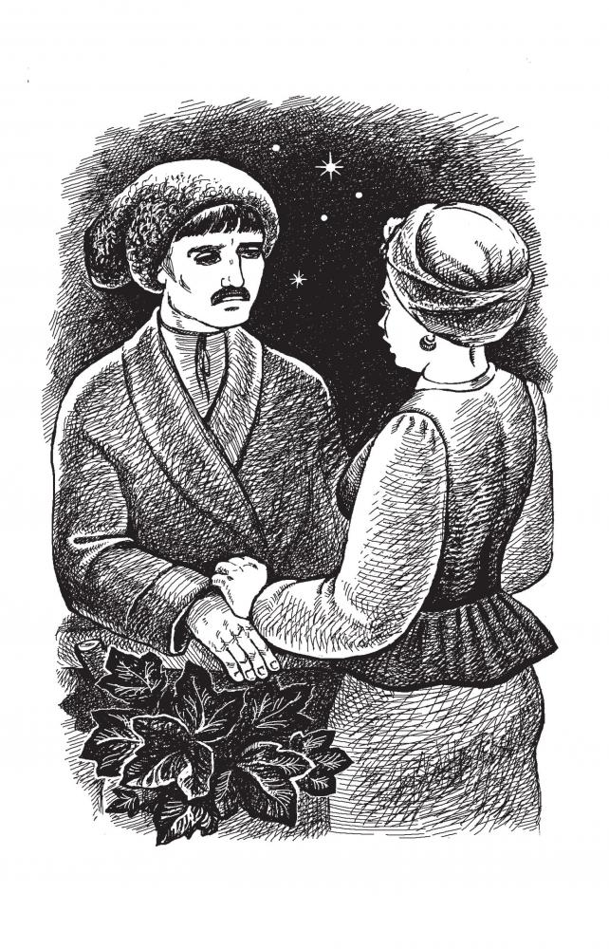
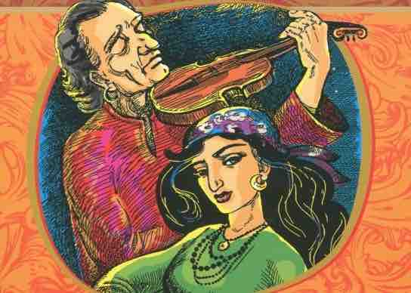
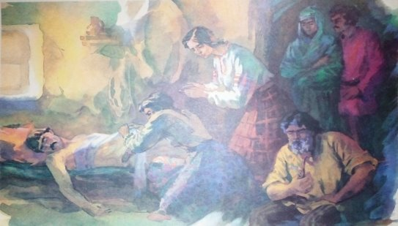
«Дорогою ціною». Головні герої.
Остап Мандрика
Соломія
Іван Котигорошок
дід Овсій
цигани Раду, Гіцу, Маріуца.

Slide 10
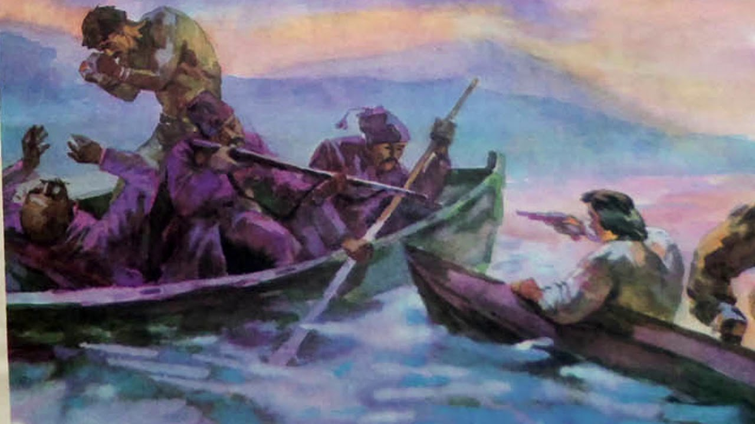
«Дорогою ціною». Проблематика.
воля та рабство;
насильство над людиною;
непереможна сила кохання;
самовідданість;
мужність та сила волі;
боротьба за щастя.

Slide 11
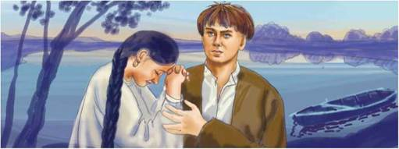
Поміркуйте:
Що в житті дістається дорогою ціною?

Slide 12
Домашнє завдання
Виразне читання уривків повісті “Дорогою ціною”

